Slide 1
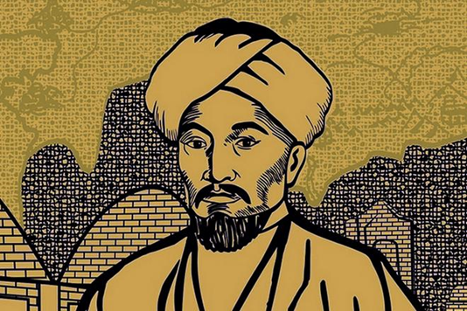
«ШЫҒЫС АҚЫЛДАРЫ» «МУДРЕЦЫ ВОСТОКА»
ақпараттық сабақ
инфоурок

Slide 2
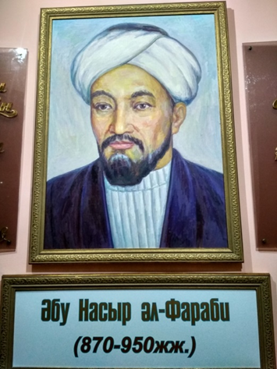
Абу-Насыр аль-Фараби
Абу-Насыр Мухаммад Ибн-Мухаммад Ибн-Тархан ибн-Узлаг аль-Фараби ат-Турки - полное имя Учителя Востока. Аль-Фараби был из привилегированных слоев тюрков. О его положении свидетельствует слово "тархан" (сословие тюркской знати), которое есть в составе полного имени.

Slide 3
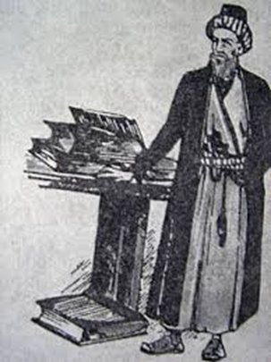
Цитата:
Правдивость по отношению к самому себе возникает только тогда, когда человек приписывает самому себе благие качества, добрые поступки, которые у него имеются.

Slide 4
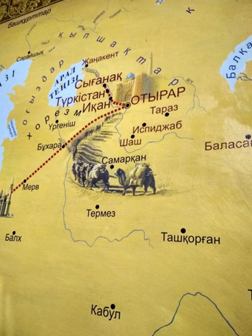
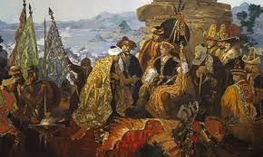
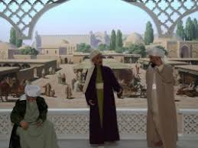
Детские годы
Родился он в семье военачальника тархана из кыпчакского рода в местности Фараб (арабское название г. Отрара). В детстве, также как все дети, играл со своими сверстниками, купался в водах реки Арысь, учился конной езде. Но уже тогда он отличался от других детей чрезвычайной любознательностью, старательностью, уникальными способностями. В IX-X вв. город Отрар был крупным политическим, культурным и торговым центром и являлся узловым пунктом караванных дорог великого Шелкового Пути, который связывал средневековую Европу и Азию.

Slide 5
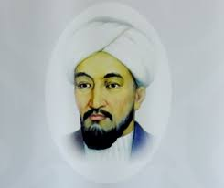
Образование
Основу научных знаний Абу Наср получил в Отраре, где он жил до 20-ти лет, где он имел возможность ознакомиться с философскими и научными произведениями богатейшей по тем временам библиотеки, второй в мире по числу книг и рукописей (после знаменитого Александрийского книгохранилища).
Учиться Аль-Фараби начал в медресе в городе Отраре, а затем продолжил свое образование в городах Шаш, Самарканд, Бухара, а также в ряде других городов Ближнего и Среднего Востока (Мерв, Хорран, Александрия, Каир, Дамаск, Багдад).

Slide 6
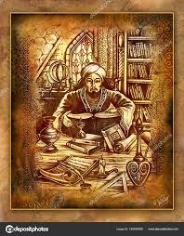
Увлечение научными идеями
Многие годы жизни ученый провел в Багдаде, который являлся политическим и культурным центром Востока.
Второй учитель после Аристотеля. Рассказывают, что однажды один из близких людей отдал Аль-Фараби на хранение книги, среди которых было много трактатов Аристотеля. Аль-Фараби начал их листать и очень увлекся этим. Увлечение научными идеями Аристотеля Аль-Фараби сохранил на всю жизнь.

Slide 7
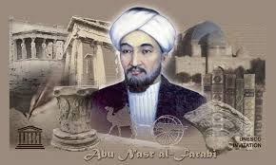
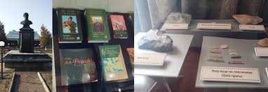
Начало трудовой жизни
Аль-Фараби до приезда в Багдад владел тюркским языком и некоторыми другими, но не знал арабского. К концу жизни он владел 70-ю языками. Первые годы жизни Аль-Фараби в Дамаске не была легкими. Рассказывают, что он был вынужден работать садовым сторожем, а научной деятельностью занимался лишь по ночам, при свете купленной на заработанные днем деньги свечи. Однако вскоре он находит покровителя — халебского правителя Сайф ад-Даула Али Хамданида, который помогал талантливым и передовым людям своего времени.

Slide 8
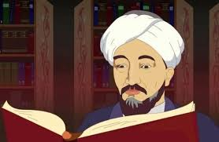
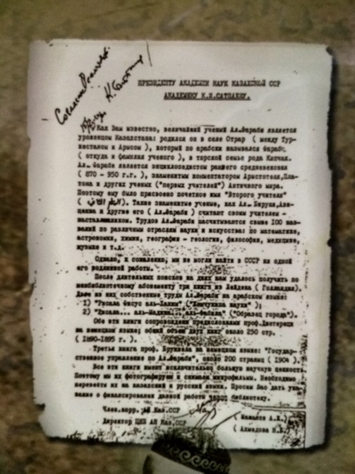
Второй учитель
Живя в Багдаде Аль-Фараби начал заниматься различными науками. Он пошел в ученики к наиболее популярному в те времена ученому- мыслителю Абу-Бишр Матта Бен- Йунису. Аль-Фараби имел возможность очень рано познакомится в подлинниках с произведениями Аристотеля, Платона и других древнегреческих философов, став одним из основоположников восточного перипатетизма, в связи с чем, он получил прозвание “Второй Учитель” после Аристотеля, а также и за энциклопедические знания, огромный вклад в развитее науки и культуры стран Востока и Запада.

Slide 9
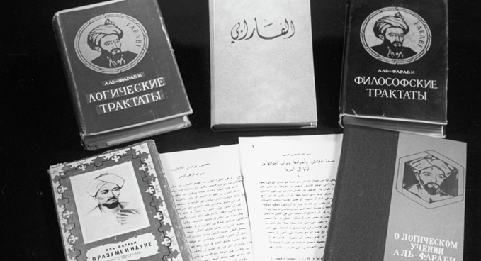
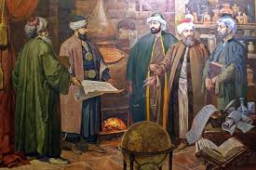
Труды Аль Фараби
Многочисленные труды Аль-Фараби по философии, математике, физике, медицине, логике, этике, географии. Аль-Фараби написал 150 трудов по различным отраслям наука. В работе «Книга о классификации и определении наук», которую сокращенно называют «Их со аль — улум» Аль- Фараби дает собственную классификацию наук. Все науки он разделяет на 5 видов: наука о языках, логика, математика, физика и метафизика и гражданские науки. Занимаясь наукой, Аль-Фараби часто посещал известные в те времена библиотеки, в том числе он побывал в знаменитой Александрийской библиотеке

Slide 10
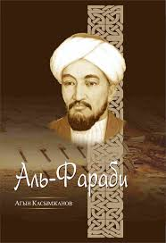
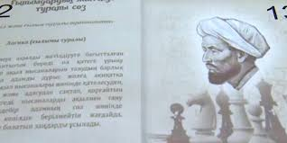
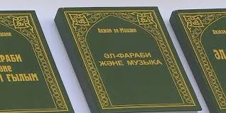
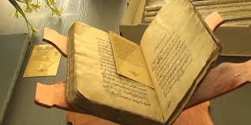
Книги и труды Аль-Фараби

Slide 11
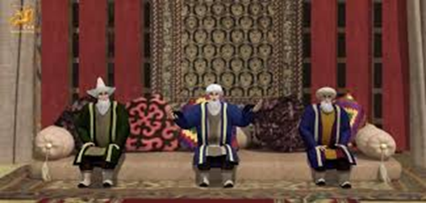
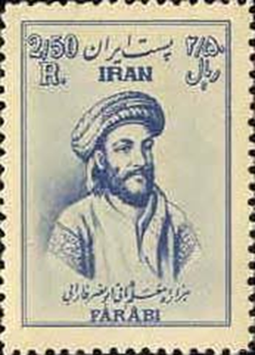
Ли­те­ра­ту­ра. Со­чи­не­ния О нём
Аль-Фа­ра­би. Фи­ло­соф­ские трак­та­ты. Ал­ма-Ата, 1970.
Аль-Фа­ра­би. Ма­те­ма­ти­чес­кие трак­та­ты. Ал­ма-Ата, 1972.
Аль-Фа­ра­би. Со­ци­аль­но-эти­чес­кие трак­та­ты. Ал­ма-Ата, 1973.
Аль-Фа­ра­би. Ло­ги­чес­кие трак­та­ты. Ал­ма-Ата, 1975.
Аль-Фа­ра­би. Ком­мен­та­рии к «Аль­ма­гес­ту» Пто­ле­мея. Ал­ма-Ата, 1975.
Аль-Фа­ра­би. О ра­зу­ме и на­уке. Ал­ма-Ата, 1975.
Аль-Фа­ра­би. Ис­то­ри­ко-фи­ло­соф­ские трак­та­ты. Ал­ма-Ата, 1985
Аль-Фа­ра­би. Ес­тест­вен­но­на­уч­ные трак­та­ты. Ал­ма-Ата, 1987
Аль-Фа­ра­би. Трак­та­ты о му­зы­ке и по­э­зии. Ал­ма-Ата, 1993.
Га­фу­ров Б. Г., Ка­сым­жа­нов А. Х., Ал-Фа­ра­би в ис­то­рии куль­ту­ры. М., 1975.
Да­у­ке­е­ва С. Фи­ло­со­фия му­зы­ки Абу Нас­ра Му­хам­ма­да аль-Фа­ра­би. Ал­ма­ты: Фонд Со­рос — Ка­хах­стан, 2002.
Ка­сым­жа­нов А. Х. Абу-Наср аль-Фа­ра­би. М.: Мысль, 1982.
Ку­бе­сов А. Ма­те­ма­ти­чес­кое на­сле­дие ал-Фа­ра­би. Ал­ма-Ата, На­ука, 1974.
Са­га­де­ев А. В. Уче­ние Ибн Руш­да о со­от­но­ше­нии фи­ло­со­фии, тео­ло­гии и ре­ли­гии и его ис­то­ки в тру­дах ал-Фа­ра­би. В кн.: Ал-Фа­ра­би. На­уч­ное твор­чест­во. М., 1975.
Хай­рул­ла­ев М. М. Фа­ра­би, эпо­ха и уче­ние. Таш­кент, 1975.
Хай­рул­ла­ев М. М. Абу Наср ал-Фа­ра­би: 873-950. М., 1982.
Шай­му­хам­бе­то­ва Г. Б. Уче­ние Пла­то­на об иде­ях и те­о­рия ра­зу­ма ал-Фа­ра­би. В кн.: Ал-Фа­ра­би. На­уч­ное твор­чест­во. М., 1975.
Madkour J. La place d’al-Farabi dans l’ecole philosophique musulmane. P., 1934.
Habib Hassan Touma. The Music of the Arabs. Trans. Laurie Schwartz. Portland (Oregon): Amadeus Press, 1996.
Fakhry M.Al-Farabi, Founder of islamic neoplatonism: His life, works, and influence. Oxford: Oneworld Publications, 2002.
Marcinkowski C. A Biographical note on Ibn Bajjah (Avempace) and an english translation of his Annotations to Al-Farabi’s «Isagoge». Iqbal Review, 43, p. 83-99.
Reisman D. Al-Farabi and the Philosophical Curriculum. In Adamson P., Taylor R. The Cambridge Companion to Arabic Philosophy. Cambridge UP, 2005.
Corbin, H. History of Islamic Philosophy. London: Keagan Paul Int., 1993.

Slide 12
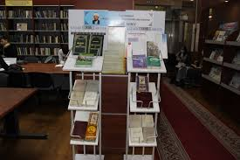
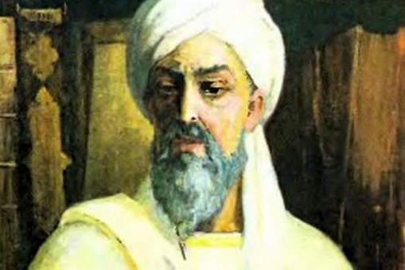
Универсальный музыкант
Аль-Фараби не разделял исламскую религию и науку, и призывал постигать их и развивать одновременно. Основные сочинения, которые прославили имя Аль Фараби: «Геммы премудрости», «Трактат о взглядах жителей добродетельного города», трактат о классификации наук, «Большая книга о музыке».
Аль — Фараби был также универсальным музыкантом: он играл на различных инструментах, пел, сочинял песни и Кюи и сам был умелым мастером изготовления музыкальных инструментов. Свою любовь к музыке он изложил в труде « Великая книга музыки».

Slide 13
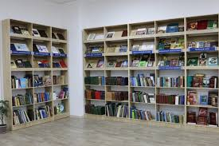
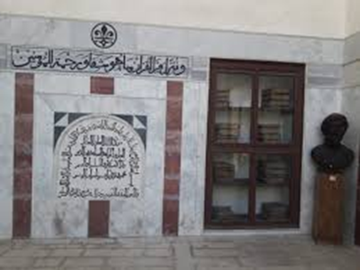
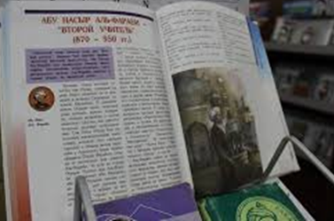
Памяти философа
Строительство этнокультурного центра и мавзолея Аль-Фараби. В Сирии, где он умер и похоронен, великому ученому Аль Фараби установлен памятник на территории историко-культурного центра. В столице Сирии – городе Дамаске создан историко-культурный центр Аль -Фараби, занимающийся изучением наследия великого ученого. Рукописи Аль — Фараби находятся во многих библиотеках мира. Наши казахстанские ученые тоже вносят свой вклад в развитие фарабиеведения (изучения наследия Аль – Фараби), в Казахстане издано много книг Аль-Фараби на казахском и русском языках

Slide 14
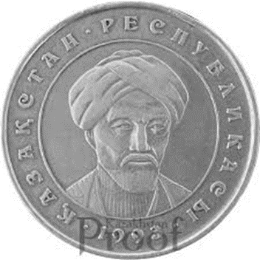
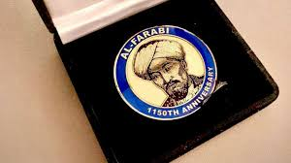
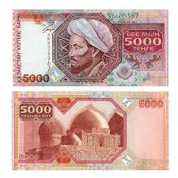
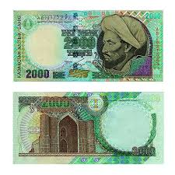
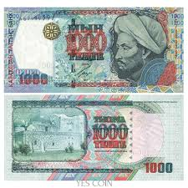
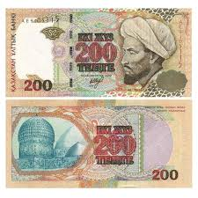
В истории мировой культуры
Аль-Фараби (870 – 950 гг.) – выдающийся ученый и мыслитель не только Казахстана, но и всей Центральной Азии, второй учитель после Аристотеля. Имя аль-Фараби прочно вошло в историю мировой науки и культуры. Его труды, оказав большое влияние на европейское Возрождение, стали связующим мостом для сближения культур и философий Запада и Востока.
В США выпустили монеты и марки с изображением аль-Фараби

Slide 15
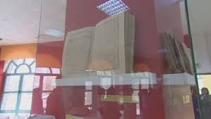
Казахстан и Сирия
В 2007 году правительства Казахстана и Сирии договорились о сотрудничестве в строительстве историко-культурного центра и мавзолея аль-Фараби, реставрации мавзолея Султана Аз-Захира Бейбарса в сирийской столице. Казахстан профинансировал строительство музея-мавзолея и этнокультурного центра на месте захоронения Абу Насра аль-Фараби. Передать объект Сирии в свое время не удалось в связи с военным положением, введенным в стране. До 2016 года охрану объекта обеспечивала казахстанская сторона. Все же предполагается, что историко-культурный центр и мавзолей аль-Фараби и Султана Бейбарса в Дамаске перейдет на баланс Сирии

Slide 16
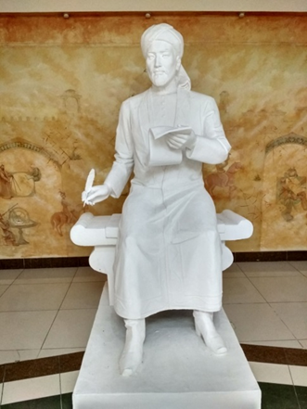
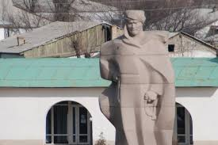
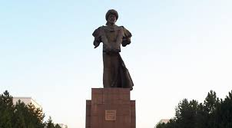
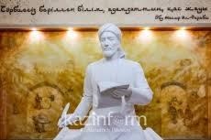
Памяти философа
В Казахстане именем аль-Фараби названо крупнейшее учебное заведение – Казахский национальный университет, на его территории есть библиотека, также названная в честь великого философа. В Шымкенте педагогический институт культуры тоже носит имя аль-Фараби. В августе 2019 года в Стамбуле был открыт этнографический дом-музей аль-Фараби. Открытие этнографического дома-музея приурочено к празднованию 1150-летия аль-Фараби. В ведущих университетах Турции, Иордании, Италии, Китая, Египта, Болгарии и других стран открыты и успешно действуют научно-образовательные центры аль-Фараби. 1150-летие Аль-Фараби будет отмечаться под эгидой ЮНЕСКО в 2020 году в международном масштабе.

Slide 17
Заключение
Он жил в Средней Азии тюрок по происхождению на 100 лет раньше Авиценны.
Его трактаты о математике, музыке и, может быть, даже о медицине ,хотя точно не знаю ,переведены были на все основные языки Европы еще в 12 веке ,когда в Европе открывались первые университеты с помощью арабов, которые приезжали учить европейцев медицине, математике ,астрономии и другим точным наукам.
Его трактаты в средневековой версии можно встретить в библиотеках университетов Сорбонны, Кордовы и в других старейших университетах.
Имя Аль Фараби -наиболее любимое известными востоковедами.

